Slide 2
CÁC SỐ

Slide 4
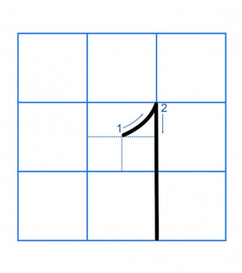
1
2
3

Slide 5
+ Nét 1: Đặt bút trên đường kẻ 4, viết nét thẳng xiên đến đường kẻ 5 thì dừng lại.
+ Nét 2: Từ điểm dừng bút của nét 1, chuyển hướng bút viết nét thẳng đứng xuống phía dưới đến đường kẻ 1 thì dừng lại.

Slide 6
+ Nét 1: Đặt bút trên đường kẻ 4, viết nét cong trên nối với nét thẳng xiên ( từ trên xuống dưới, từ phải sang trái) đến đường kẻ 1 thì dừng lại.
+ Nét 2: Từ điểm dừng bút của nét 1, chuyển hướng bút viết nét thẳng ngang (trùng đường kẻ 1) bằng độ rộng của nét cong trên.

Slide 7
+ Nét 1: Đặt bút trên đường kẻ 5, viết nét thẳng ngang (trùng đường kẻ 5) bằng một nửa chiều cao thì dừng lại.
+ Nét 2: Từ điểm dừng bút của nét 1, chuyển hướng bút viết nét thẳng xiên đển khoảng giữa đường kẻ 3 và đường kẻ 4 thì dừng lại.
+ Nét 3: Từ điểm dừng bút của nét 2 chuyển hướng bút viết nét cong phải xuống đến đường kẻ 1 rồi lượn lên đến đường kẻ 2 thì dừng lại.

Slide 8
Bài tập 1: Số ?
2
1
3

Slide 9
Bài tập 2: Lấy hình phù hợp (theo mẫu):

Slide 10
Bài tập 3: Số ?
2
3
2
1

Slide 11
Trò chơi: ĐÔI MẮT TINH ANH
Các nhóm trong thời gian 1 phút sẽ thảo tìm các đồ dùng có trong hình và số lượng của từng đồ vật ấy.
Nhóm nào trả lời nhanh nhất sẽ là nhóm chiến thắng, nhóm nào trả lời chậm hơn sẽ hát tặng nhóm chiến thắng 1 bài hát bất kì

Slide 12
START TIMER
TIME’S UP!

Slide 13
3
2
3
1

